Slide 1
Interface entre as linguagens C e Assembly 8085
Software Básico – UnB 2/2011
André Augusto Geraldes
Caio Angelo
Djore Gouveia
Ney César de Melo Filho

Slide 2
Sumário
1 – Introdução
Interface entre C e Assembly – vantagens e desvantagens
2 – Métodos de interfaceamento
Programa C chamando função em assembly
Passagem de parâmetros e valor de retorno
Variáveis globais
Programa assembly chamando função em C
Inline assembly
Modelos de memória
3 – Aplicações
4 – Conclusão

Slide 3
Introdução

Slide 4
Diferenças entre C e Assembly
A linguagem C está mais próxima da linha de pensamento do programador, é portanto mais intuitiva
Assembly está mais próximo da linguagem de máquina, sendo mais fácil avaliar questões de desempenho ou mesmo tratamento de erros
Quando se programa em C, não se tem tanto controle sobre posições de memória ou estado de registradores
Existem várias linguagens e arquiteturas Assembly diferentes, exigindo do operador conhecimentos bastante específicos de cada uma delas.

Slide 5
Quando usar
Utiliza-se Assembly quando se procura ter mais controle sobre desempenho e alocação de memória
Também utiliza-se Assembly para programação de microcontroladores em geral
Utiliza-se C para programas mais complexos

Slide 6
Programas mistos
Faz-se uma solução híbrida quando deseja-se vantagens de ambas as partes.
Programas complexos que necessitam uma alocação de memória bastante controlada: Linguagem C com chamada em Assembly
Programas simples no qual linguagens de baixo nível não seriam capaz de prover determinada rotina: Linguagem Assembly com chamada em C

Slide 7
Métodos de interfaceamento

Slide 8
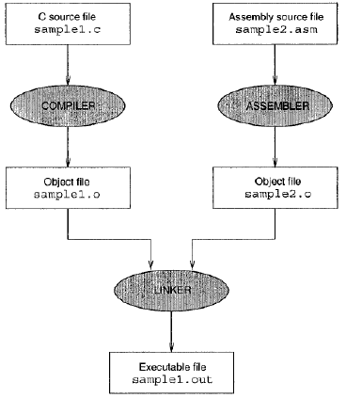
Interface por ligação

Slide 9
Chamando função em Assembly a partir do C
Desta forma é permitido fazer com que haja trocas em qualquer sentido entre os códigos, dado que eles só vão ser conectados e formato “.o”;
Formato “.o” não cria diferenças entre programas desde que não seja em OS’s diferentes.

Slide 10
Chamando Assembly em C
Para chamar do C uma função assembly sem parâmetros e sem retorno, basta colocar seu nome no .ASM, em qualquer lugar, como externa:
extern nome_funcao_ASM
A chamada em C é a usual: nome_funcao_ASM(); e deve-se colocar seu protótipo no início do programa
A maneira mais simples de trocar valores entre eles é usar variáveis globais. Declare-as normalmente em C e no assembly as declare como externas:
extern data(var1)
extern data(var2)

Slide 11
Programa C chamando função em Assembly (No exemplo IA-32)
#include <stdio.h>
extern int soma(int a, int b);
int main(){
int x;
x = soma(3,79);
printf("o resultado da soma eh: %d",x);
return 0;
}
global soma
soma:
mov eax,[esp+4]
mov ebx,[esp+8]
add eax,ebx
ret

Slide 12
Chamando C em Assembly
Para chamar do assembly uma função C sem parâmetros e sem retorno, basta declará-la no .ASM antes como externa e fazer um LCALL normalmente:
extrn code(nome_funcao_C)

Slide 13
Chamando um função C a partir de um Código em Assembly
Boa alternativa quando se quer ter bom desempenho misturado a praticidade
Depende do Assembly ou da biblioteca utilizada
Para chamar do assembly uma função C sem parâmetros e sem retorno, basta declará-la no .ASM antes como externa e fazer um LCALL normalmente:
extrn code(nome_funcao_C)

Slide 14
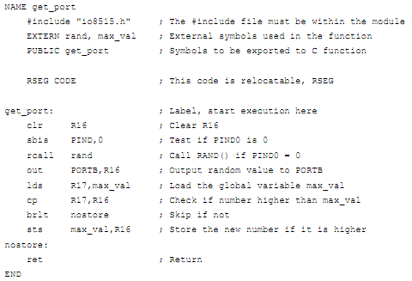
Chamando um função C a partir de um Código em Assembly

Slide 15
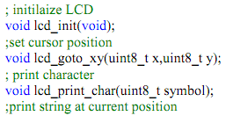
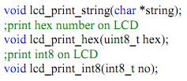
Chamando um função C a partir de um Código em Assembly

Slide 16
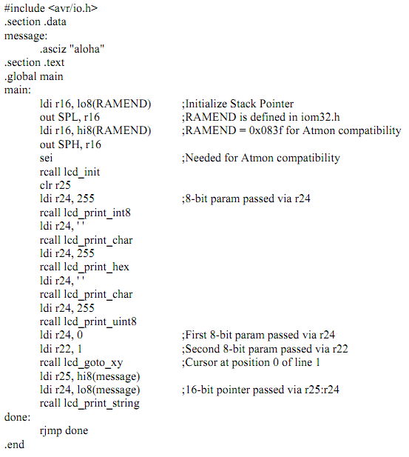

Slide 17
Chamada de procedimentos de C para Assembly
Em x86 existem duas convenções de chamada de procedimentos: cdecl e stdcall (também onhecida por pascal)
São setados para ambos os casos: ESP (topo da pilha), EBP (parâmetros da função) e EIP (endereço da instrução de volta)
Stdcall é bastante utilizada pelo Windows API e é mais compacta do que o cdecl

Slide 18
Chamada de procedimentos de C para Assembly
Empilhar os parâmetros da chamada
Chamar a função
Salvar e atualizar o registrador ebp
Salvar os registradores tidos como temporários
Alocar variáveis locais
Realizar a função
Liberar a pilha
Restaurar os registradores
Restaurar o ponteiro base
Retornar da função
Limpar os parâmetros empilhados

Slide 19


Chamada de procedimentos de C para Assembly

Slide 20
Inline assembly
Introdução
Codificação básica para GCC
Sintaxe: AT&T
Exemplo:
__asm__ ("movl %eax, %ebx\n\t"
"movl $56, %esi\n\t“
"movl %ecx, $label(%edx,%ebx,$4)\n\t”
"movb %ah, (%ebx)");
Extensão
Como definir as variáveis de entrada e saída (interface com C)
Como indicar como essas variáveis serão usadas em assembly

Slide 21
Inline assembly
Extensão (continuação)
Campos: assembly template, saída, entrada e registradores utilizados
Operandos: associados a variáveis em C
Restrições: r, =r, a,b,c,...,m, ..., número
Exemplo:
int a=10, b;
asm (“movl %1, %%eax;
movl %%eax, %0;”
:"=r"(b) /* saida */
:"r"(a) /* entrada */
:"%eax" /* registradores utilizados */ );

Slide 22
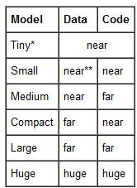
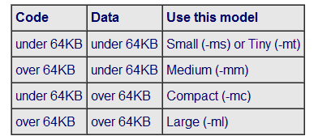
Modelos de memória
Misturar modelos de memória – cláusulas tiny, small, medium, compact, large, huge
Podem ser usadas para especificar o modelo para cada função
Exemplo: void foo(void) small
{ for (i=8;i>0;i--) {
P1.2 = ~P1.2; } }
Intel Memory Models

Slide 23
Aplicações

Slide 24
Tempo de execução
Programas onde a maior parte do tempo de execução é gasto na CPU:
Algoritmos de ordenamento
Instrução XCHG
Cálculos matriciais
Processamento de imagens, vídeos, áudio

Slide 25
Sistemas Tempo Real
O tempo máximo de execução de uma função deve ser conhecido (ciclos de clock)
O número de ciclos de clock de um programa escrito em C depende do compilador utilizado
Exemplo de projeto:
desenvolver o núcleo tempo real em assembly e a interface utilizador em C

Slide 26
Uso de memória
Sistemas com memória disponível limitada
Sistemas embarcados
MSP430G2001 – 128B de RAM, 512B de Flash
PIC10F200 – 16B de RAM, 256B de Flash
Reduzir a memória necessária do programa pode reduzir as exigências de hardware e reduzir o custo do projeto
instrução
xchg EAX,EDX

Slide 27
Consumo de energia
Sistemas alimentados por bateria ou energia solar
Sistemas em que velocidade de execução seja menos crítica que o consumo de energia
Exemplo: estação de medição autônoma

Slide 28


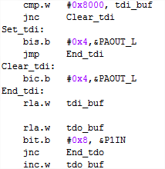
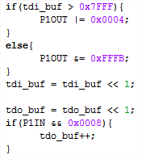
Exemplo: transmissão serial (JTAG)
TDI
0 | 1 | 0 | 1 | 1 | 1 | 0 | 1
TDO
1 | 0 | 1 | 0 | 0 | 1 | 1 | 0

Slide 29
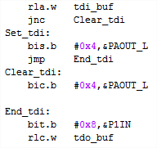
Exemplo: transmissão serial (JTAG)
TDI: 3.5 instruções
TDO: 2 instruções
TDI: 4.5 instruções
TDO: 3.5 instruções
-30%

Slide 30
Conclusão

Slide 31


Utilização de assembly e C
O uso de funções em assembly pode otimizar o código
Reduzir o tempo de execução
Reduzir quantidade de memória utilizada
Reduzir consumo de energia
Depende da aplicação
Programas pequenos em computadores de alto desempenho
Sistemas tempo real
Sistemas com limitação de memória

Slide 32

Perguntas

